Slide 1
Web Programming – MHW3
Gabriele Vitali
Matricola: 1000010255
26/04/21

Slide 2
Informazioni Generali
Si è deciso di implementare quanto richiesto non nella homepage sviluppata in occasione del primo mini - homework, bensì in una pagina secondaria ad essa connessa ("Destinazioni").
La pagina "Destinazioni", da un punto di vista strutturale, differisce dalla homepage per la sezione dei contenuti, mentre presenta uguale header, menù di navigazione e footer. L’unica differenza sta nel menù di navigazione, in cui è presente un pulsante "Home" che, se cliccato, riporta alla homepage e permette di navigare in maniera fluida fra le due pagine.
Analogamente, la pagina "Destinazioni", è accessibile dall’homepage sia mediante il pulsante omonimo presente nel menù di navigazione, in alto, sia cliccando nel relativo box nella prima delle tre sezioni orizzontali di contenuto, a sinistra.
Rispetto alla prima consegna, sia nella homepage sia nella pagina secondaria Destinazioni, è stata inoltre resa cliccabile l’intestazione "Infinity Airways" nell’header: cliccando su di essa, si viene riportati alla homepage.
Più precisamente, la sezione dei contenuti consta di una griglia di un certo numero di elementi. Ciascuno degli elementi della griglia rappresenta una città. Per ciascuna città viene definito il seguente insieme di informazioni: nome della città, immagine e descrizione.

Slide 3
Funzionalità implementate
Inserimento di un elemento della griglia principale nella sezione dei preferiti, mediante click sulla sua stellina col + ;
Rimozione di un elemento dalla sezione dei preferiti, mediante click sulla sua stellina col - ;
Barra di ricerca in grado di filtrare gli elementi della griglia principale: in questo caso, la ricerca del testo avviene all’interno del nome delle diverse città;
Mostra/Nascondi descrizione;

Slide 4
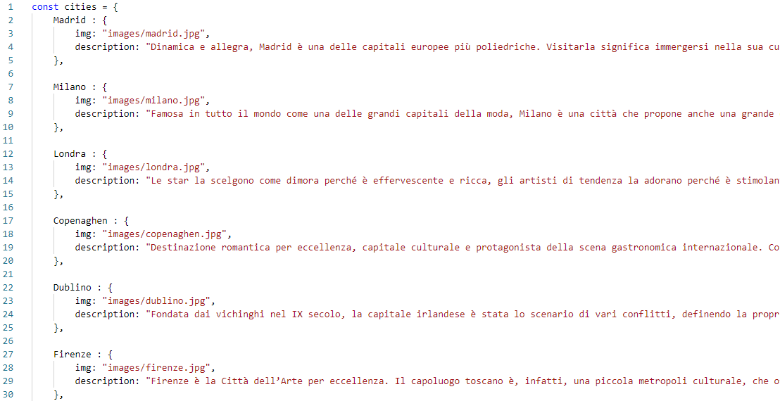
Contenuti
Le informazioni da visualizzare nella pagina sono memorizzate nel file "contents.js" , in una mappa siffatta:
Ciascuna proprietà della mappa è identificata da una chiave che corrisponde al nome di ciascuna città (una stringa del tipo "Madrid", "Milano", "Londra", ecc.). Per ciascuna proprietà, il valore è rappresentato da un’immagine e da un testo: più precisamente, per ogni città nella mappa sono memorizzate le sue informazioni in termini di immagini e descrizione.

Slide 5
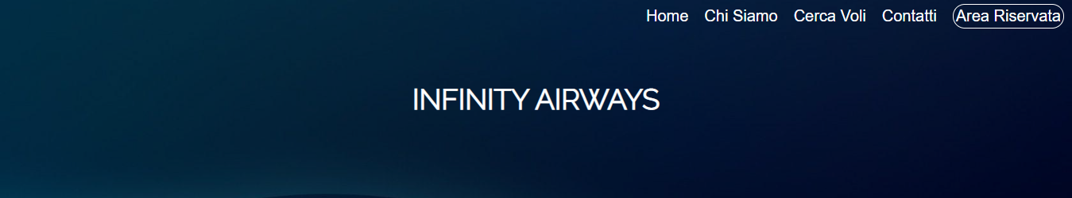
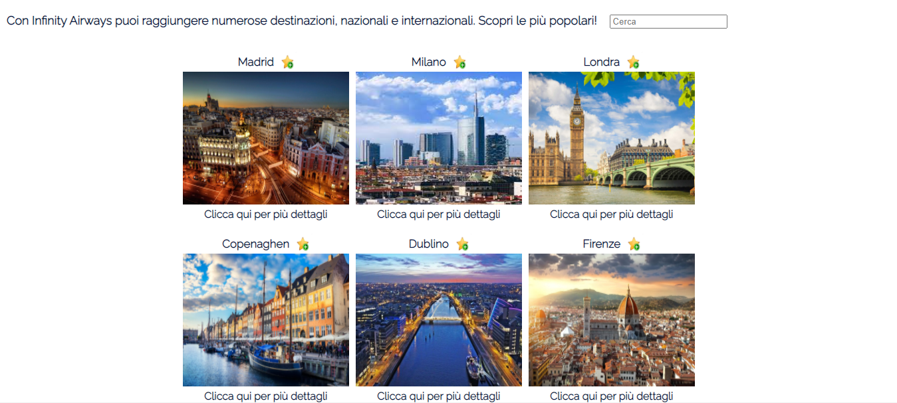

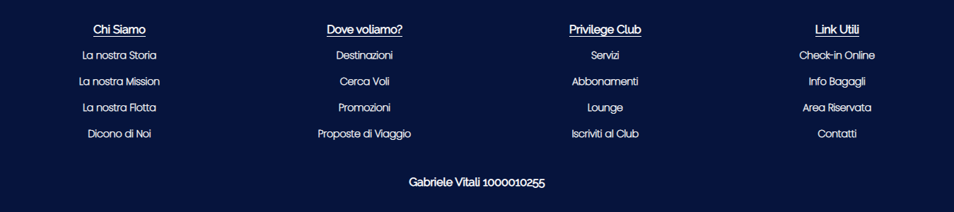
Layout complessivo

Slide 6
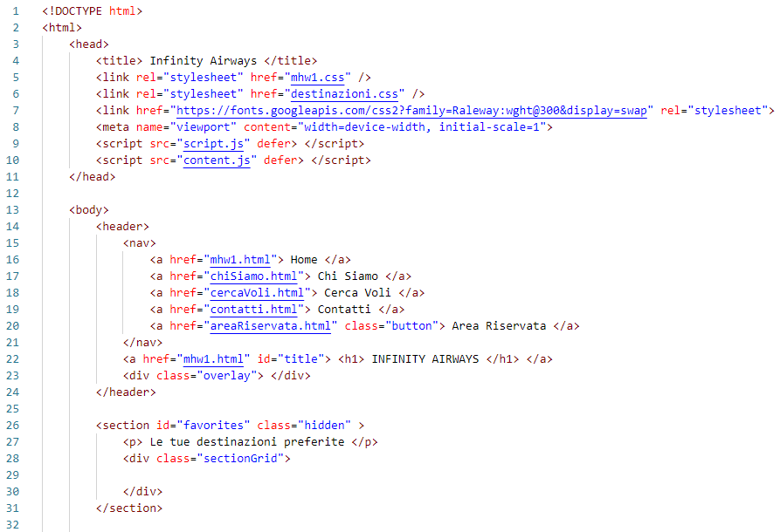
Layout complessivo (HTML) - 1

Slide 7
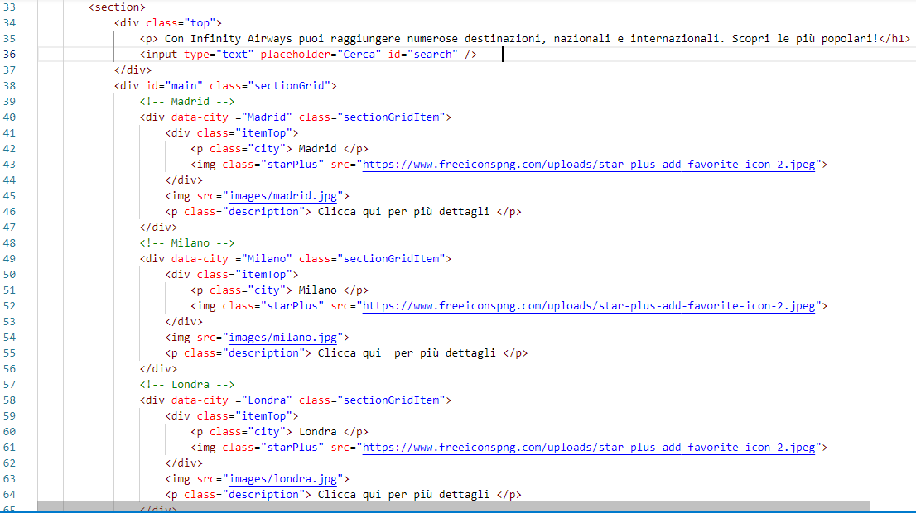
Layout complessivo (HTML) - 2

Slide 8
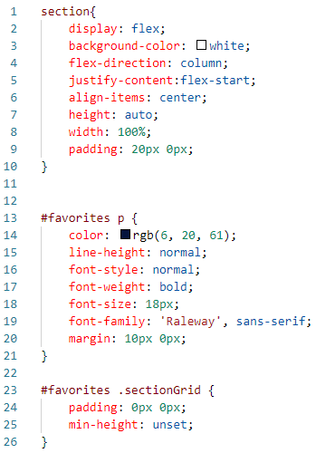
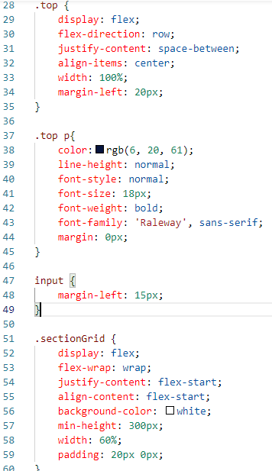
Layout complessivo (CSS) - 1

Slide 9
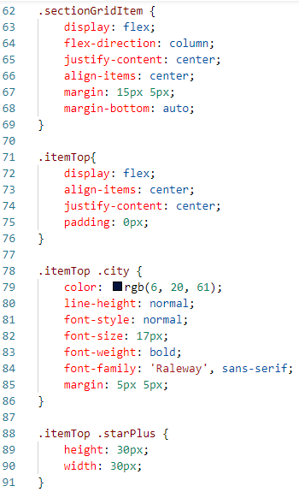
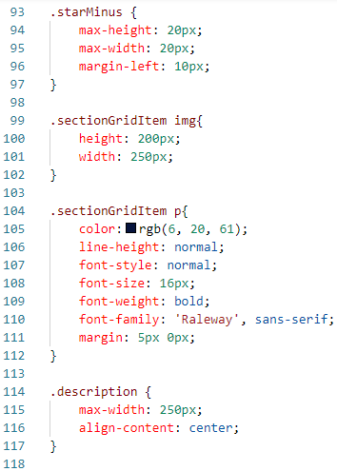
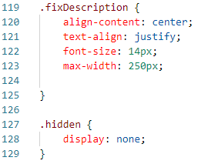
Layout complessivo (CSS) - 2

Slide 10

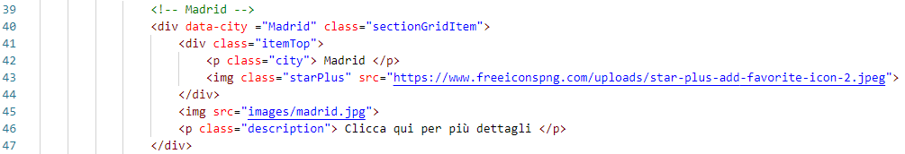
Layout di un Elemento della Griglia
Nota bene: attraverso l’attributo data – city, uguale al nome della città, per ciascun elemento della griglia, ovvero per ciascuna città, si ha una corrispondenza con la rispettiva proprietà della mappa, la quale come chiave ha appunto proprio il nome della città. Dunque, l’elemento html di classe "sectionGridItem " e con attributo data " data – city = Madrid " ha una corrispondente proprietà di chiave " Madrid " nella mappa cities memorizzata in " contents.js ". Tale corrispondenza mi ritorna utile in fase di implementazione delle funzioni Javascript che seguono nelle successive slides.

Slide 11
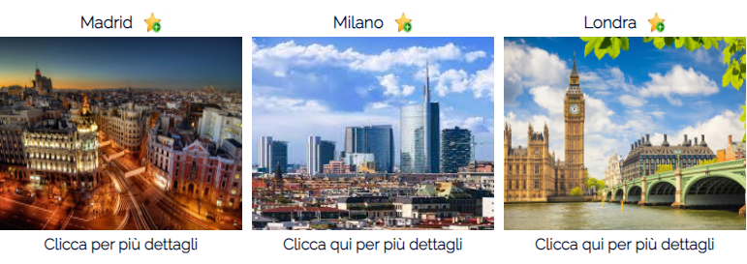
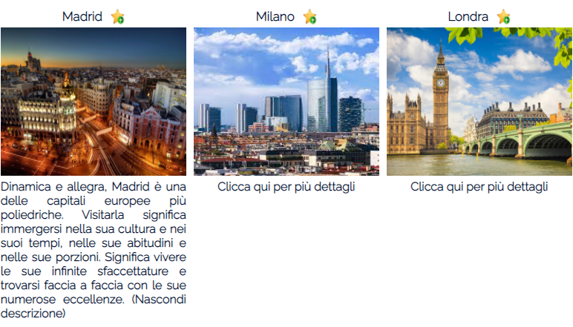
Mostra/Nascondi descrizione

Slide 12
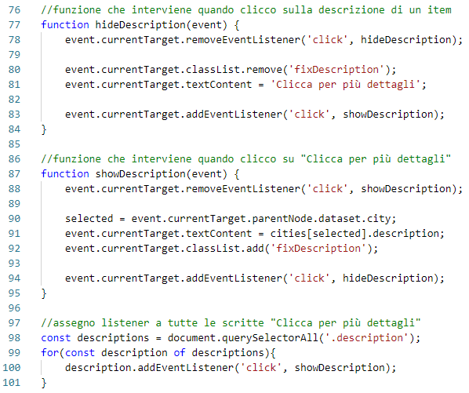
Mostra/Nascondi descrizione (Javascript)

Slide 13
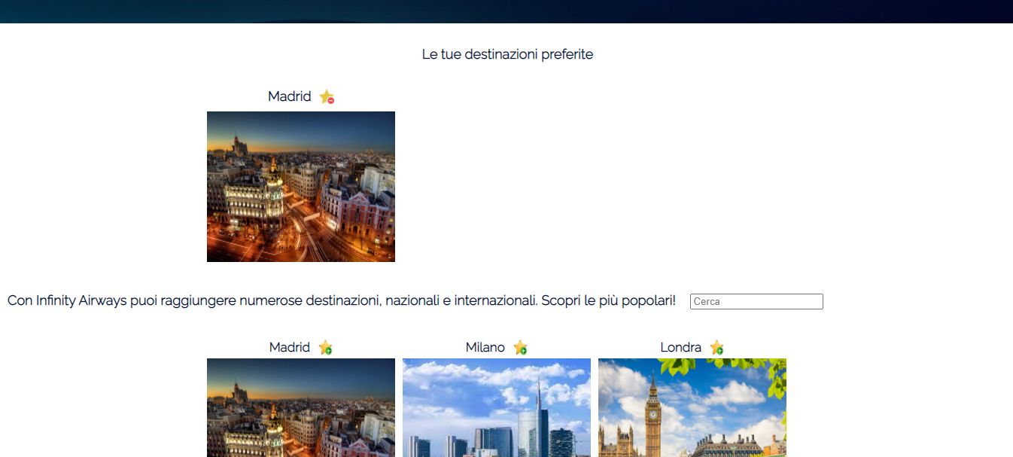
Aggiunta di un elemento ai Preferiti
Cliccando sulla stellina della città Madrid…
… compare la sezione dei Preferiti e l’elemento viene ad essa aggiunto:

Slide 14
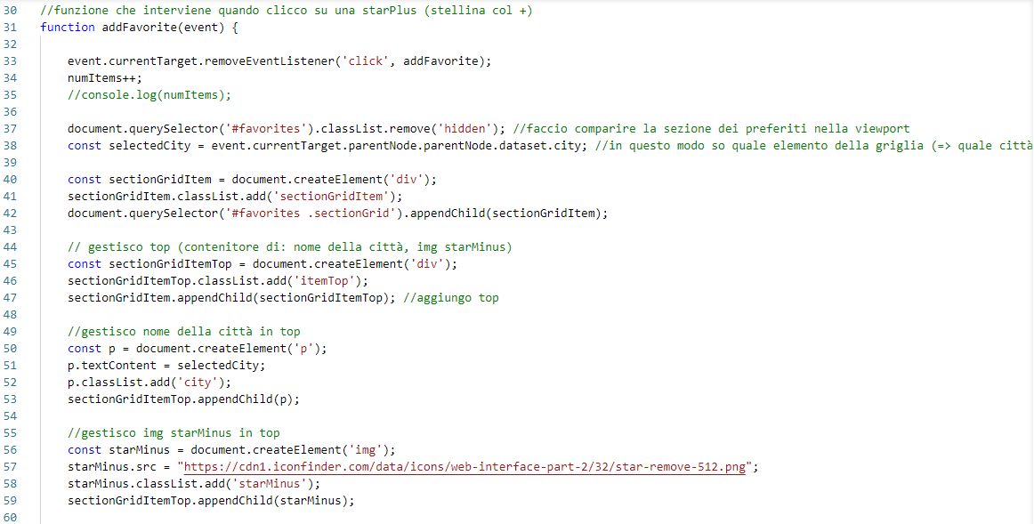
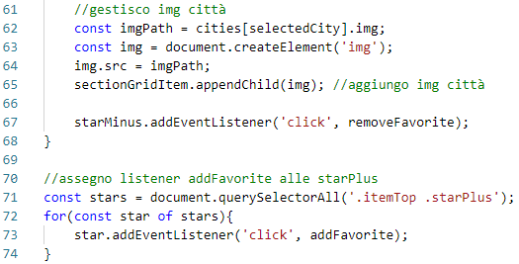
Aggiunta di un elemento ai Preferiti (Javascript)

Slide 15
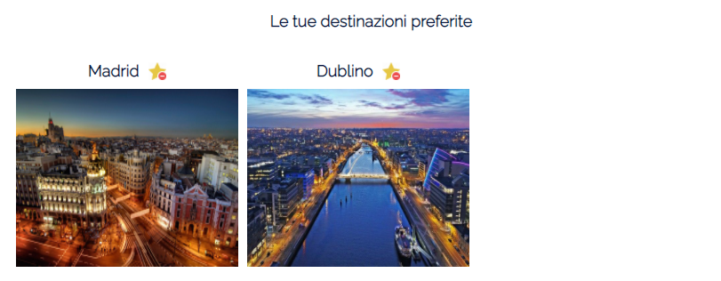
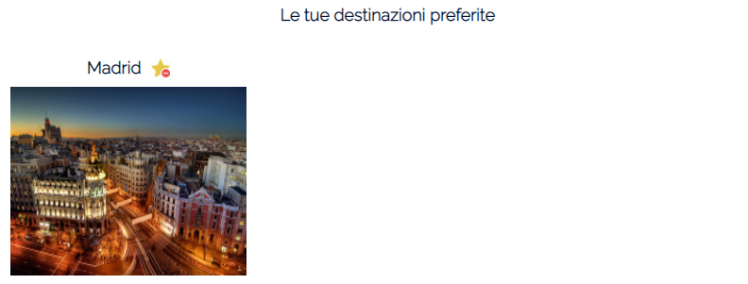
Rimozione di un elemento dai Preferiti
Nella sezione dei Preferiti, cliccando sulla stellina col - della città Dublino…
…Dublino viene rimossa dalla sezione:

Slide 16
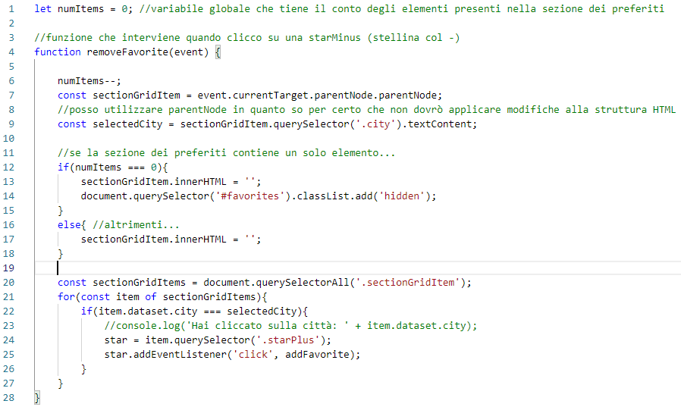
Rimozione di un elemento dai Preferiti (Javascript)

Slide 17

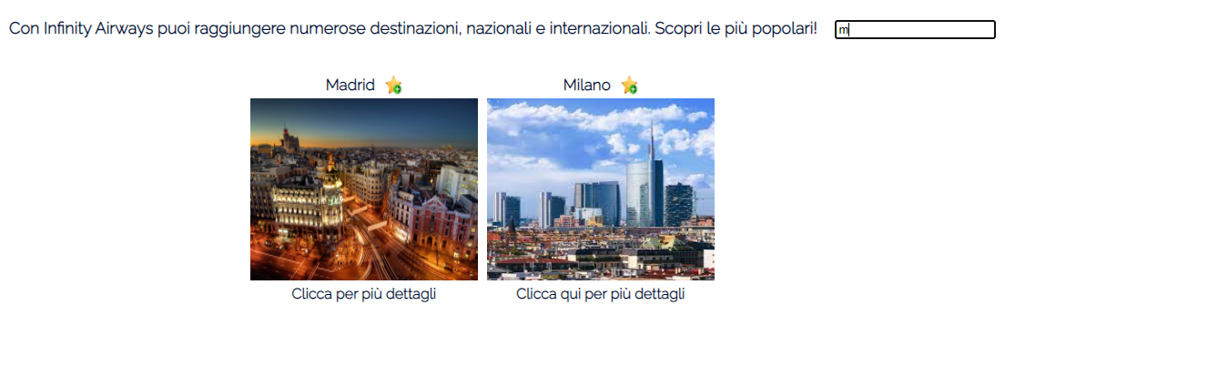
Se digito il carattere "m" nella barra di ricerca…
Barra di Ricerca
… filtro gli elementi della griglia in base al nome della città e ottengo:

Slide 18
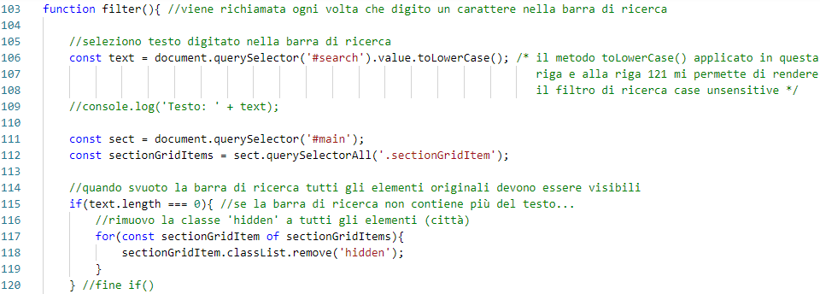
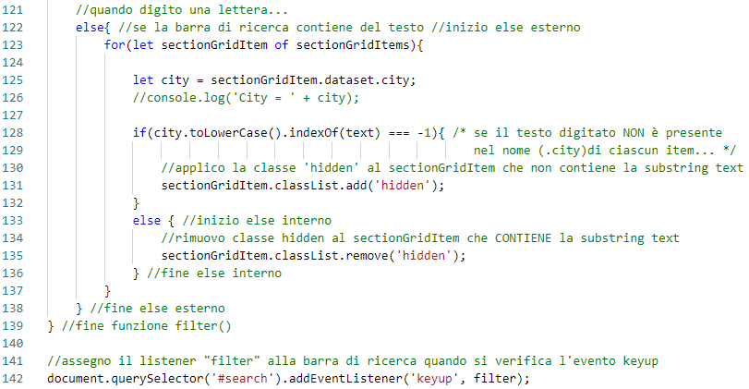
Barra di Ricerca (Javascript) - 1

Slide 19
Barra di Ricerca (Javascript) - 2
Nota bene: Con le due istruzioni alle righe 111 e 112 seleziono solo i sectionGridItem presenti nella griglia principale (id="main"), senza includere quelli eventualmente creati dinamicamente, ovvero dinamicamente aggiunti, alla sezione dei preferiti, ad esempio. Se così non fosse, la barra di ricerca avrebbe problemi a funzionare una volta che si va ad eseguire l'istruzione alla riga 133. Quando aggiungo degli elementi ai preferiti, li inserisco infatti in un div con classe "sectionGrid", senza però aggiungere alcun attributo data (in questo caso mancherebbe il data-city = "nomeCittà"). Se non procedessi come alle righe 111 e 112 e cominciassi a usare la barra di ricerca, selezionerei tutti i sectionGridItem, a partire da quelli in alto, presenti nella sezione dei preferiti (“#favorites”), cui manca l'attributo data-city, e alla riga 128 applicherei i metodi toLowerCase() e indexOf() a qualcosa che, per quanto detto, sarebbe “undefined”. Questo significherebbe che la barra di ricerca funzionerebbe correttamente solo prima di aggiungere il primo elemento tra i preferiti.

Slide 20
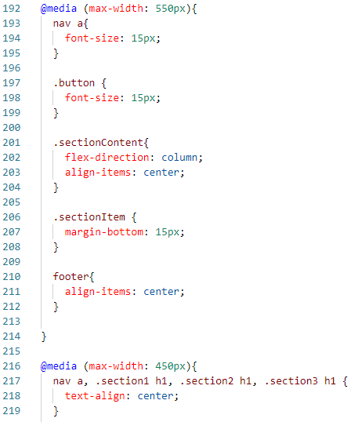
Adattamento al Mobile Web
La pagina "Destinazioni" importa due file .css: mhw1.css e destinazioni.css. L’adattamento al Mobile Web è gestito attraverso le stesse media query applicate all’homepage, le quali sono inserite nel file mhw1.css, prodotto in occasione del primo mini - homework:

